Slide 1

Ciclo de vida do desenvolvimento de software móvel

Slide 2
Início
A fase de Concepção e Planejamento é crucial para o sucesso do desenvolvimento de qualquer aplicativo móvel. Durante essa etapa, a equipe de desenvolvimento trabalha em estreita colaboração com os stakeholders para definir e compreender completamente os objetivos do projeto e as necessidades dos usuários.

Slide 3

Definição de Objetivos
começa identificando os objetivos gerais do aplicativo, como aumentar o engajamento do usuário, gerar receita, fornecer informações específicas, etc.
Esses objetivos devem ser claros, mensuráveis ​​e alinhados com a estratégia geral da empresa ou do cliente.

Slide 4

Definição de Objetivos
Vamos imaginar que estamos trabalhando no desenvolvimento de um aplicativo móvel para uma rede social voltada para entusiastas de viagens. Durante a fase de Concepção e Planejamento, identificamos os seguintes objetivos gerais do aplicativo:

Slide 5
Definição de Objetivos
Exp.:
Objetivo: Aumentar o Engajamento do Usuário:
Métrica de Avaliação: Número médio de sessões por usuário por mês.
Estratégias: Implementar recursos de gamificação, como sistema de recompensas por interação, compartilhamento de fotos e avaliações de destinos.
Objetivo: Gerar Receita:
Métrica de Avaliação: Receita mensal média por usuário.
Estratégias: Introduzir recursos premium, como acesso a conteúdo exclusivo, reservas de viagens, anúncios patrocinados por parceiros e vendas de produtos relacionados a viagens.

Slide 6
Definição de Objetivos
Objetivo: Fornecer Informações Específicas:
Métrica de Avaliação: Taxa de satisfação do usuário em relação à relevância e qualidade das informações fornecidas.
Estratégias: Desenvolver algoritmos de recomendação personalizados com base nas preferências de viagem do usuário, oferecer guias de viagem detalhados, atualizações em tempo real sobre condições de viagem e alertas de eventos importantes.

Slide 7

Definição de Objetivos
Identificação das Necessidades dos Usuários:
É essencial compreender quem serão os usuários finais do aplicativo e quais são suas necessidades, desejos e expectativas.
Isso pode envolver a realização de entrevistas com usuários potenciais, a criação de questionários ou a análise de dados de pesquisa existentes.
EXP.: Elicitação, Questionários....

Slide 8

Definição de Objetivos
Pesquisa de Mercado e Análise de Concorrência:
A equipe realiza uma pesquisa detalhada do mercado para entender o contexto em que o aplicativo será lançado.
Isso inclui analisar aplicativos concorrentes para identificar pontos fortes, pontos fracos, oportunidades e ameaças.
FOFA: A matriz F.O.F.A. é um instrumento de análise de negócio simples e valioso. Sua finalidade é detectar pontos fortes e fracos de uma empresa, com o objetivo de torná-la mais eficiente e competitiva.

Slide 9
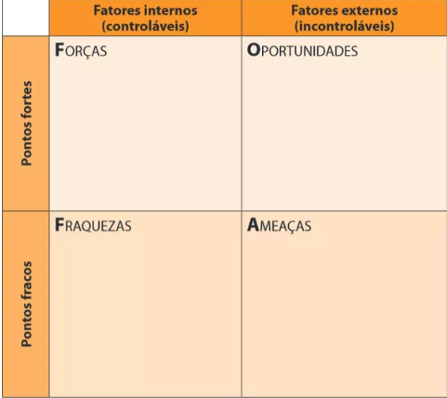
Definição de Objetivos
O nome é um acrônimo para Forças, Oportunidades, Fraquezas e Ameaças. Também conhecida como análise F.O.F.A., ou análise SWOT (Strenghts, Weaknesses, Opportunities and Threats).

Slide 10
Definição de Objetivos
Definição do Escopo do Projeto:
Com base nos requisitos do produto, é definido o escopo do projeto, ou seja, o conjunto de funcionalidades e recursos que serão desenvolvidos no aplicativo.
O escopo deve ser realista, alcançável dentro do cronograma e do orçamento definidos.

Slide 11
Design
Na fase de Design de um projeto de desenvolvimento de aplicativo móvel, a equipe se concentra em criar uma experiência de usuário (UX) e uma interface de usuário (UI) que sejam intuitivas, atraentes e funcionais.

Slide 12
Design: Experiência do Usuário (UX)
A equipe de design começa entendendo as necessidades, expectativas e comportamentos dos usuários por meio de pesquisas, entrevistas e análises de dados.
São criadas personas de usuários que representam os diferentes perfis de usuários do aplicativo, ajudando a equipe a entender melhor suas necessidades e motivações.
Com base nessa compreensão, são definidos os fluxos de usuário, ou seja, os caminhos que os usuários seguirão ao interagir com o aplicativo para realizar suas tarefas e alcançar seus objetivos.
A equipe também trabalha na arquitetura da informação, organizando e estruturando o conteúdo e as funcionalidades do aplicativo de maneira lógica e acessível.

Slide 13

Design: Interface de Usuário (UI)
Os designers criam o layout visual do aplicativo, incluindo elementos como cores, tipografia, ícones, botões e outros componentes de interface.
Eles também se concentram na usabilidade, garantindo que os elementos da interface sejam intuitivos e fáceis de entender e usar.
A identidade visual da marca é considerada para garantir consistência com a imagem e o estilo da empresa ou do cliente.
Ferramentas de design gráfico, como Adobe XD, Sketch ou Figma, são frequentemente usadas para criar mockups e layouts de interface.

Slide 14

Design: Validação do Design
Os mockups, layouts e protótipos interativos são criados para representar visualmente o design do aplicativo.
Esses designs são testados com usuários reais por meio de testes de usabilidade para garantir que sejam intuitivos e atendam às necessidades dos usuários.
Feedback dos usuários é coletado e incorporado ao design, iterando e refinando o processo até que o design final seja aprovado.

Slide 15

Design: Acessibilidade
Durante todo o processo de design, a acessibilidade é uma consideração importante para garantir que o aplicativo seja utilizável por todos os usuários, incluindo pessoas com deficiência.
Elementos de interface devem ser projetados considerando diretrizes de acessibilidade, como contraste de cores, tamanho de fonte e navegação por teclado.

Slide 16

Desenvolvimento
Na fase de Desenvolvimento de um projeto de desenvolvimento de aplicativo móvel, os desenvolvedores começam a transformar os requisitos e designs estabelecidos em um produto funcional

Slide 17

Desenvolvimento: Tecnologias Escolhidas
As tecnologias escolhidas durante a fase de Concepção e Planejamento são implementadas nesta fase.
Isso pode incluir linguagens de programação (Java, Kotlin, Swift, etc.), frameworks (React Native, Flutter, etc.), bibliotecas e ferramentas de desenvolvimento.

Slide 18

Kotlin
Kotlin é uma linguagem de programação moderna, mas já madura, projetada para deixar os desenvolvedores mais felizes. É conciso, seguro, interoperável com Java e outras linguagens e oferece muitas maneiras de reutilizar código entre múltiplas plataformas para programação produtiva.

Slide 19
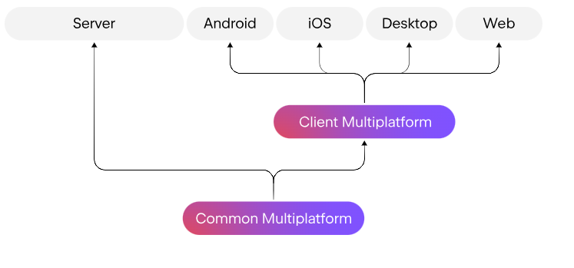
Multiplataforma Kotlin
A tecnologia Kotlin Multiplatform foi projetada para simplificar o desenvolvimento de projetos multiplataforma. Reduz o tempo gasto escrevendo e mantendo o mesmo código para diferentes plataformas , ao mesmo tempo que mantém a flexibilidade e os benefícios da programação nativa.

Slide 20
Compartilhamento de código entre plataformas
Kotlin Multiplatform permite manter uma única base de código da lógica do aplicativo para diferentes plataformas . Você também obtém vantagens da programação nativa, incluindo excelente desempenho e acesso total aos SDKs da plataforma.
Kotlin fornece os seguintes mecanismos de compartilhamento de código:
Compartilha código comum entre todas as plataformas utilizadas em seu projeto.
Compartilha o código entre algumas plataformas incluídas no seu projeto para reutilizar grande parte do código em plataformas semelhantes:

Slide 21
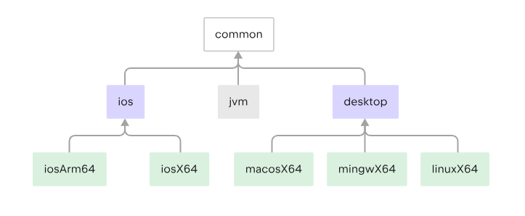
Compartilhamento de código entre plataformas

Slide 22
Kotlin para Android
Mais de 50% dos desenvolvedores profissionais Android usam Kotlin como linguagem principal, enquanto apenas 30% usam Java como linguagem principal. 70% dos desenvolvedores cuja linguagem principal é Kotlin dizem que Kotlin os torna mais produtivos.
Menos código combinado com maior legibilidade . Gaste menos tempo escrevendo seu código e trabalhando para entender o código de outras pessoas.
Menos erros comuns . Os aplicativos desenvolvidos com Kotlin têm 20% menos probabilidade de travar com base nos dados internos do Google .

Slide 23
Funções
fun main() {
println("Hello World")
}
A palavra fun é usada para declarar uma função. Uma função é um bloco de código projetado para executar uma tarefa específica.
A função main() é algo que você verá em todos os programas Kotlin. Esta função é usada para executar o código. Qualquer código dentro da main() e das {}será executado .

Slide 24
Variáveis ​​Kotlin
Variáveis ​​são contêineres para armazenar valores de dados.
Para criar uma variável, use var ou val e atribua um valor a ela com o sinal de igual ( =).
EXP.:
var nomeVariavel = value
val nomeVariavel = value
var nome = "João"
val nascimento = 1975
println(nome)
println(nascimento)

Slide 25
Variáveis ​​Kotlin
val num = 5 // Int
val numDouble = 5.99 // Double
val letra = 'D' // Char
val boolean = true // Boolean
val texto = "Hello" // String

Slide 26
Swift
Compreenda os objetivos de alto nível da linguagem.
Swift é uma maneira fantástica de escrever software para telefones, tablets, desktops, servidores ou qualquer outra coisa que execute código. É uma linguagem de programação segura e rápida que combina o que há de melhor em linguagem moderna com a sabedoria de uma comunidade diversificada de código aberto.

Slide 27
Swift
Swift elimina grandes classes de erros comuns de programação adotando padrões de programação modernos:
As variáveis ​​são sempre inicializadas antes do uso.
Os números inteiros são verificados quanto a estouro.
Os opcionais garantem que nulos valores sejam tratados explicitamente.
O tratamento de erros permite a recuperação controlada de falhas inesperadas.

Slide 28
Constantes e Variáveis
Constantes e variáveis ​​associam um nome a um valor de um tipo específico (como o número ou a string ). O valor de uma constante não pode ser alterado depois de definida, enquanto uma variável pode ser definida com um valor diferente.
let num = 10
var num1 = 0

Slide 29
Funções
A sintaxe de função unificada do Swift é flexível o suficiente para expressar qualquer coisa, desde uma função simples no estilo C sem nomes de parâmetros até um método complexo no estilo Objective-C com nomes e rótulos de argumentos para cada parâmetro.

Slide 30
Definindo e Chamando Funções
Ao definir uma função, você pode definir opcionalmente um ou mais valores nomeados e digitados que a função usa como entrada, conhecidos como parâmetros . Você também pode definir opcionalmente um tipo de valor que a função retornará como saída quando terminar, conhecido como tipo de retorno

Slide 31

Definindo e Chamando Funções
A função no exemplo abaixo é chamada greet(pessoa:)porque é isso que ela faz — recebe o nome de uma pessoa como entrada e retorna uma saudação para essa pessoa. Para fazer isso, você define um parâmetro de entrada — um String valor chamado pessoa— e um tipo de retorno String, que conterá uma saudação para aquela pessoa:

Slide 32
Desenvolvimento: Iteração e Colaboração
Durante o desenvolvimento, os desenvolvedores colaboram com designers, gerentes de projeto e outros membros da equipe para resolver problemas, fazer ajustes e garantir que o produto final atenda aos requisitos.
A equipe segue práticas ágeis de desenvolvimento, como Scrum ou Kanban, realizando reuniões regulares de acompanhamento e revisão do progresso.

Slide 33

Desenvolvimento: Gerenciamento de Versões e Controle de Qualidade
Durante o desenvolvimento, os desenvolvedores colaboram com designers, gerentes de projeto e outros membros da equipe para resolver problemas, fazer ajustes e garantir que o produto final atenda aos requisitos.
A equipe segue práticas ágeis de desenvolvimento, como Scrum ou Kanban, realizando reuniões regulares de acompanhamento e revisão do progresso.

Slide 34

Manutenção e Atualizações: Manutenção Contínua
Após o lançamento do aplicativo, a fase de manutenção contínua envolve uma série de atividades para garantir que o aplicativo permaneça funcional e atenda às expectativas dos usuários ao longo do tempo.
Correção de Bugs: Identificação e correção de quaisquer bugs ou problemas que os usuários possam encontrar durante o uso do aplicativo. Isso pode incluir problemas de desempenho, falhas inesperadas, erros de interface ou qualquer outro comportamento indesejado.

Slide 35

Manutenção e Atualizações: Manutenção Contínua
Atualizações de Segurança: Monitoramento e resposta a possíveis vulnerabilidades de segurança que possam surgir. Isso envolve a implementação de correções de segurança para garantir a proteção dos dados dos usuários e a integridade do aplicativo.
Aprimoramentos de Desempenho: Identificação e resolução de quaisquer problemas de desempenho que possam afetar a experiência do usuário, como lentidão no carregamento de páginas, tempo de resposta lento ou consumo excessivo de recursos.

Slide 36
Manutenção e Atualizações: Manutenção Contínua
Otimizações de Usabilidade: Análise do feedback dos usuários e identificação de áreas onde a usabilidade do aplicativo pode ser melhorada. Isso pode envolver ajustes na interface do usuário, simplificação de fluxos de trabalho ou adição de recursos para melhorar a experiência geral do usuário.
Monitoramento de Métricas: Acompanhamento contínuo de métricas-chave, como taxas de retenção de usuários, taxas de conversão, tempo médio de sessão, entre outros. Isso ajuda a entender o comportamento dos usuários e a identificar áreas de oportunidade para melhorias.

Slide 37
Fim de Vida Útil
Descontinuação do Aplicativo:
Em algum momento, pode ser necessário considerar a descontinuação do aplicativo devido a mudanças no mercado, tecnologia obsoleta, ou falta de viabilidade financeira.
Quando isso ocorre, a equipe de desenvolvimento pode optar por descontinuar o suporte ao aplicativo e removê-lo das lojas de aplicativos.
Isso geralmente é acompanhado de comunicações aos usuários informando sobre a descontinuação e, se aplicável, oferecendo orientações sobre alternativas disponíveis.

Slide 38
Migração dos Usuários
Os usuários do aplicativo descontinuado são incentivados a migrar para alternativas ou versões mais recentes, se disponíveis.
A equipe de desenvolvimento pode fornecer orientações sobre como transferir dados ou configurações para a nova plataforma, bem como oferecer suporte durante o processo de migração.

Slide 39
Designer Pattens

Slide 40

PROJETO PADRÕES
Os padrões de projeto são soluções típicas para problemas comuns no projeto de software. Cada padrão é como um projeto que você pode personalizar para resolver um problema específico de design em seu código.

Slide 41
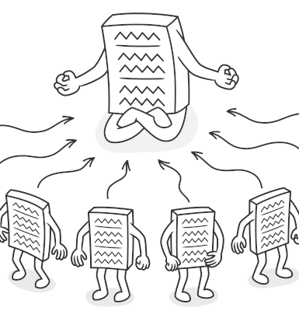
Singleton
Singleton é um padrão de design criacional que permite garantir que uma classe tenha apenas uma instância, ao mesmo tempo que fornece um ponto de acesso global para essa instância.
O governo é um excelente exemplo do padrão Singleton. Um país pode ter apenas um governo oficial. Independentemente das identidades pessoais dos indivíduos que formam governos, o título, “O Governo de X”, é um ponto de acesso global que identifica o grupo de pessoas responsáveis.

Slide 42
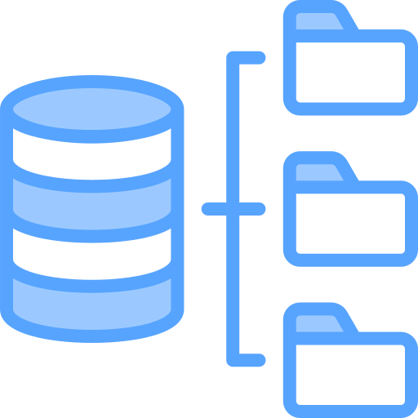
Singleton
Use o padrão Singleton quando uma classe em seu programa tiver apenas uma instância disponível para todos os clientes; por exemplo, um único objeto de banco de dados compartilhado por diferentes partes do programa.

Slide 43
Singleton
Ponto Global de Acesso:
O Singleton fornece um ponto global de acesso à instância única da classe, permitindo que outros objetos acessem essa instância de forma consistente em todo o aplicativo.
Isso facilita o compartilhamento de recursos e dados entre diferentes partes do código, reduzindo a duplicação e a sobrecarga de memória.
Utilização em Objetos Compartilhados:
O padrão Singleton é particularmente útil para objetos que precisam ser compartilhados em todo o aplicativo, como um gerenciador de sessões, um pool de conexões de banco de dados ou um cache de dados.
Ele garante que esses objetos sejam instanciados apenas uma vez e que essa única instância seja acessível de forma consistente em todas as partes do aplicativo.

Slide 44
Referências
https://kotlinlang.org/docs/getting-started.html
https://docs.swift.org/swift-book/documentation/the-swift-programming-language/aboutswift

